Slide 1



Par Arnaud Want
Notes:
1

Slide 2

Définition :
Jira Software est un logiciel de suivi de bugs, d’incidents et de projets créé en 2002 par la société Australienne
Le mot Jira n’est pas un acronyme mais une troncation du nom Gojira; le nom japonais de Gozzila
Source : Wikipédia
Notes:
2

Slide 3
Pourquoi Jira ?
Plus qu’un simple gestionnaire de tickets, Jira s’impose comme la référence des outils de gestion de projet agile. (Source Le Journal du Net).
Effectivement, Jira, offre la possibilité de le configurer en Scrum, Kanban, etc…
Les modules mis à disposition, les templates préétablis et personnalisables offrent une grande flexibilité d’utilisation.
Notes:
3

Slide 4
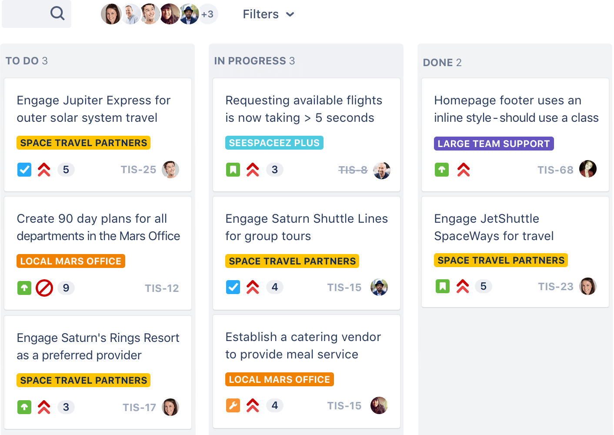
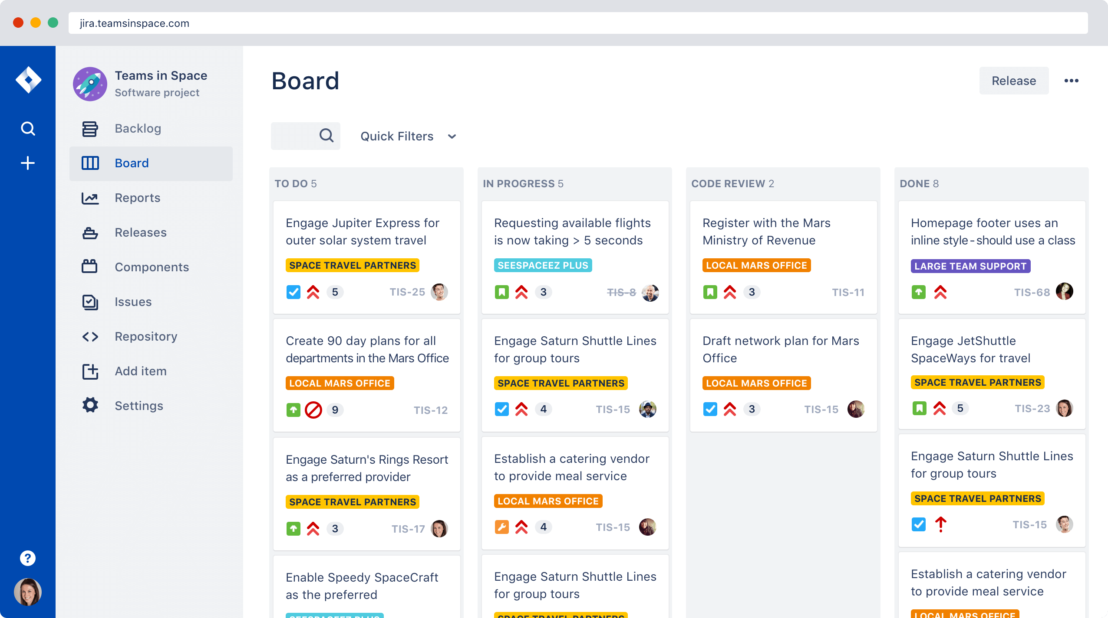
User story, tickets, bug…
Notes:
4

Slide 5
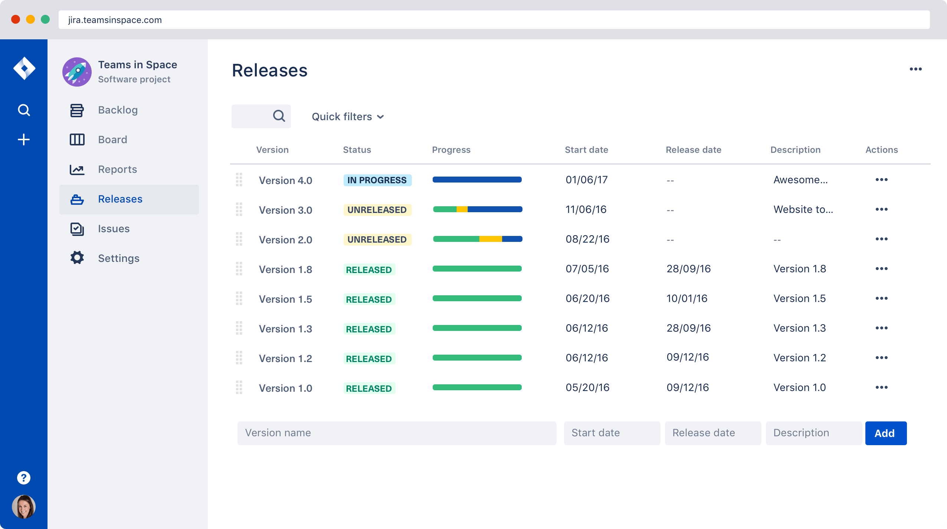
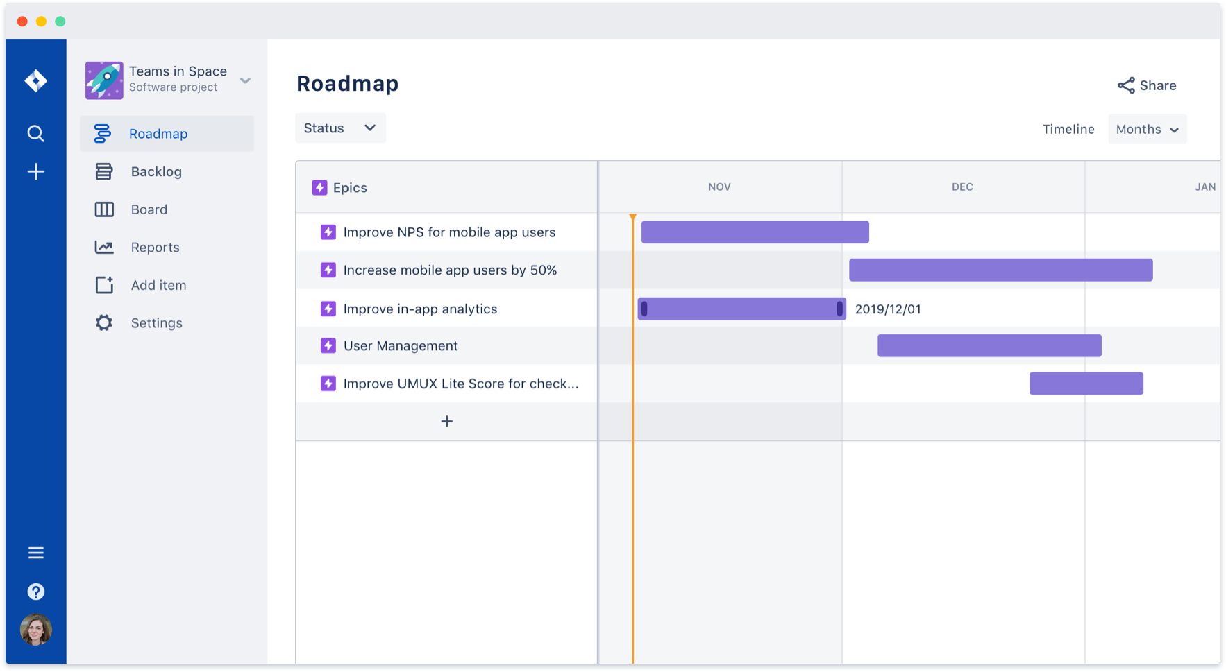
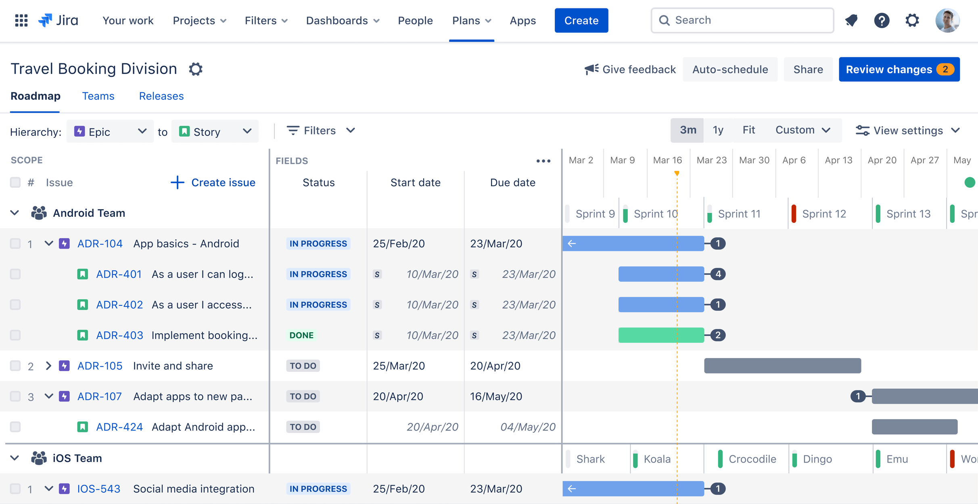
Vue des progressions
Notes:
5

Slide 6
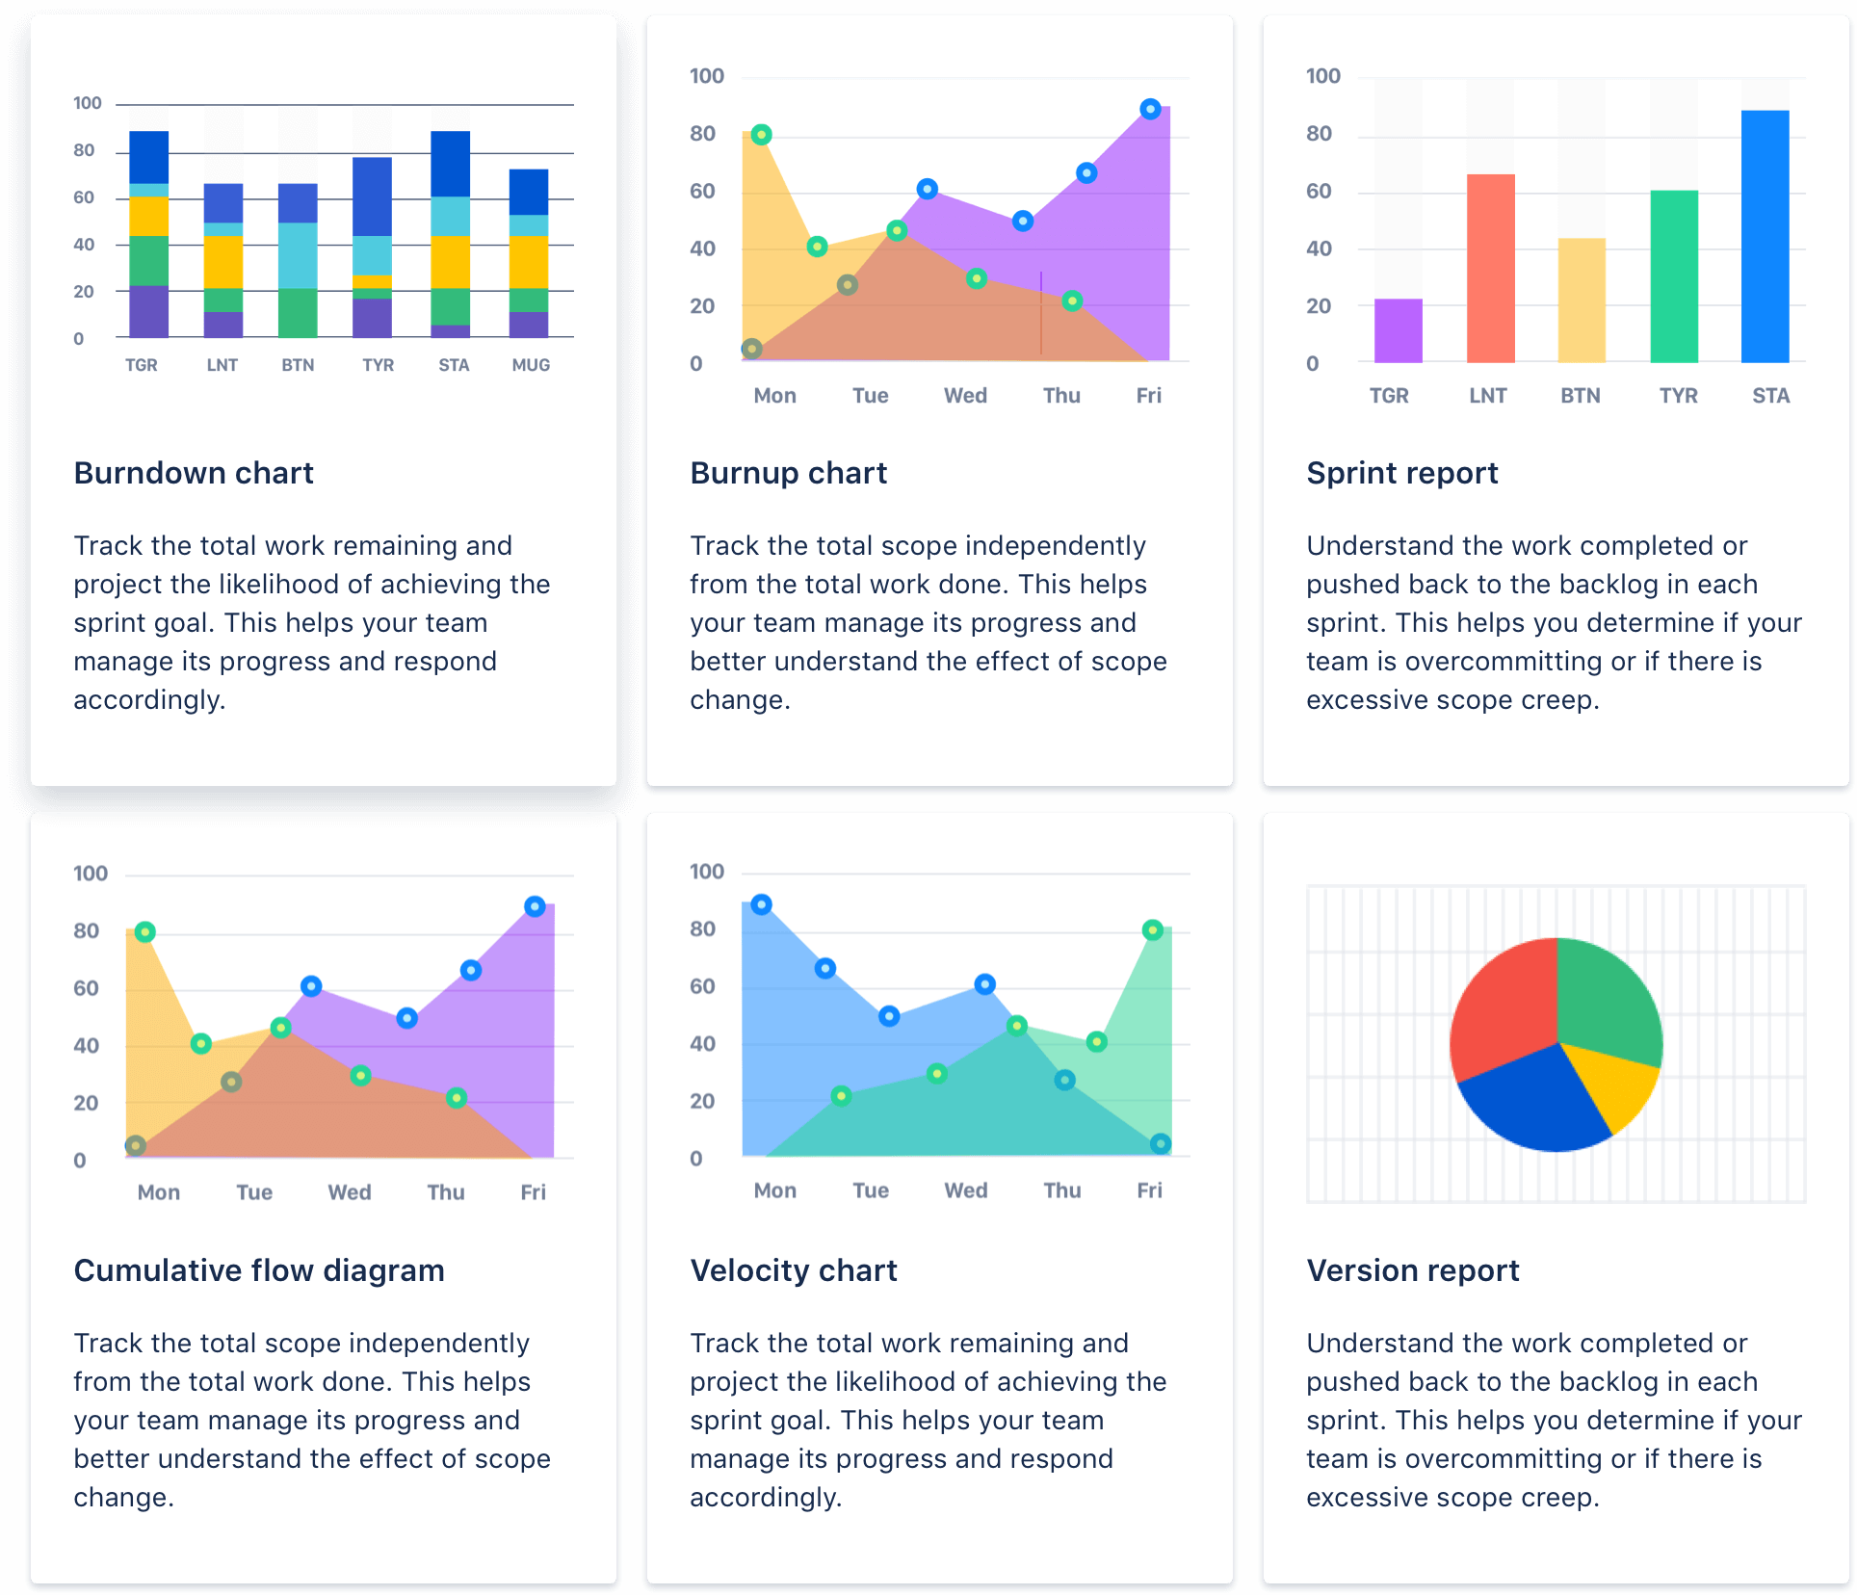
Reporting
Notes:
6

Slide 7

Et bien plus encore…
Notes:
7

Slide 8
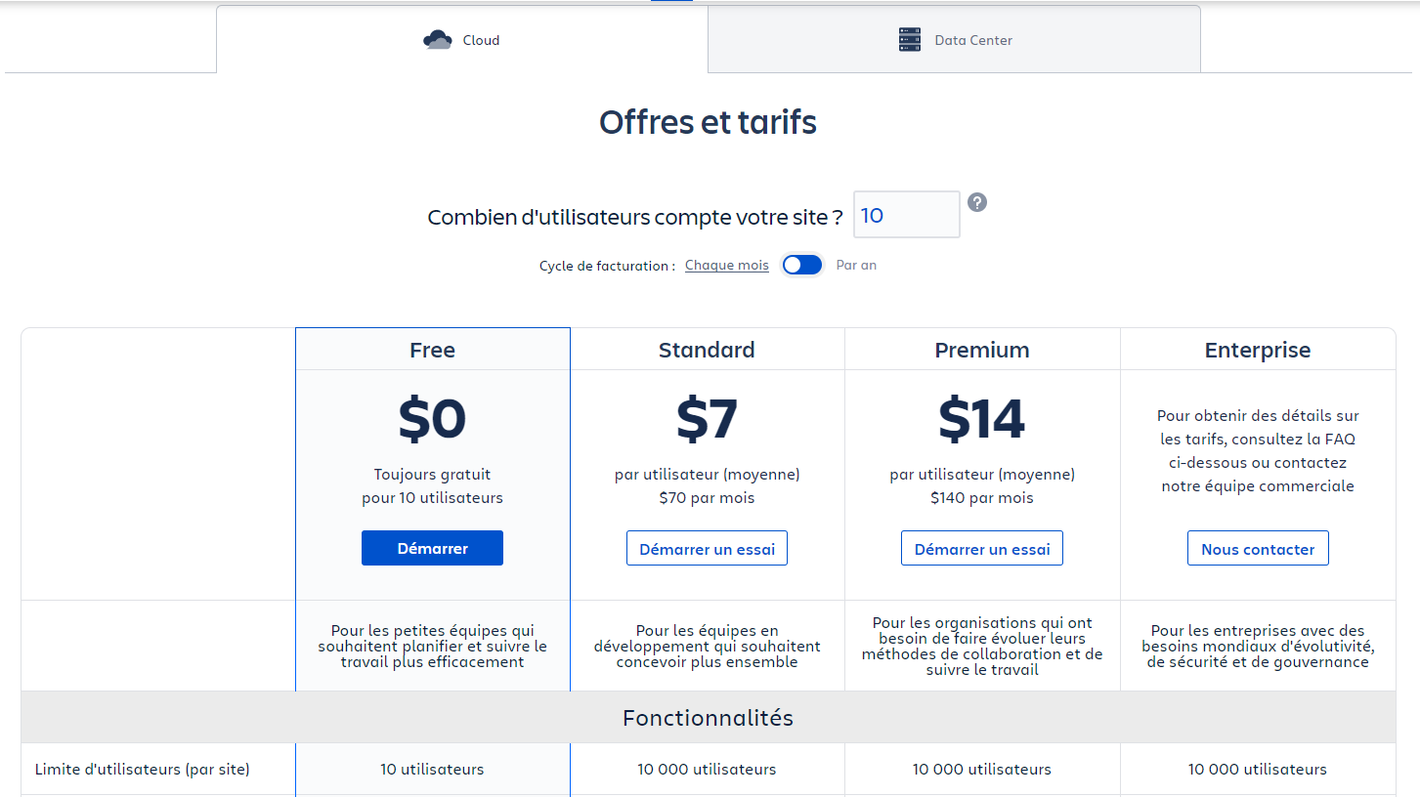
Combien ?
Notes:
8

Slide 9
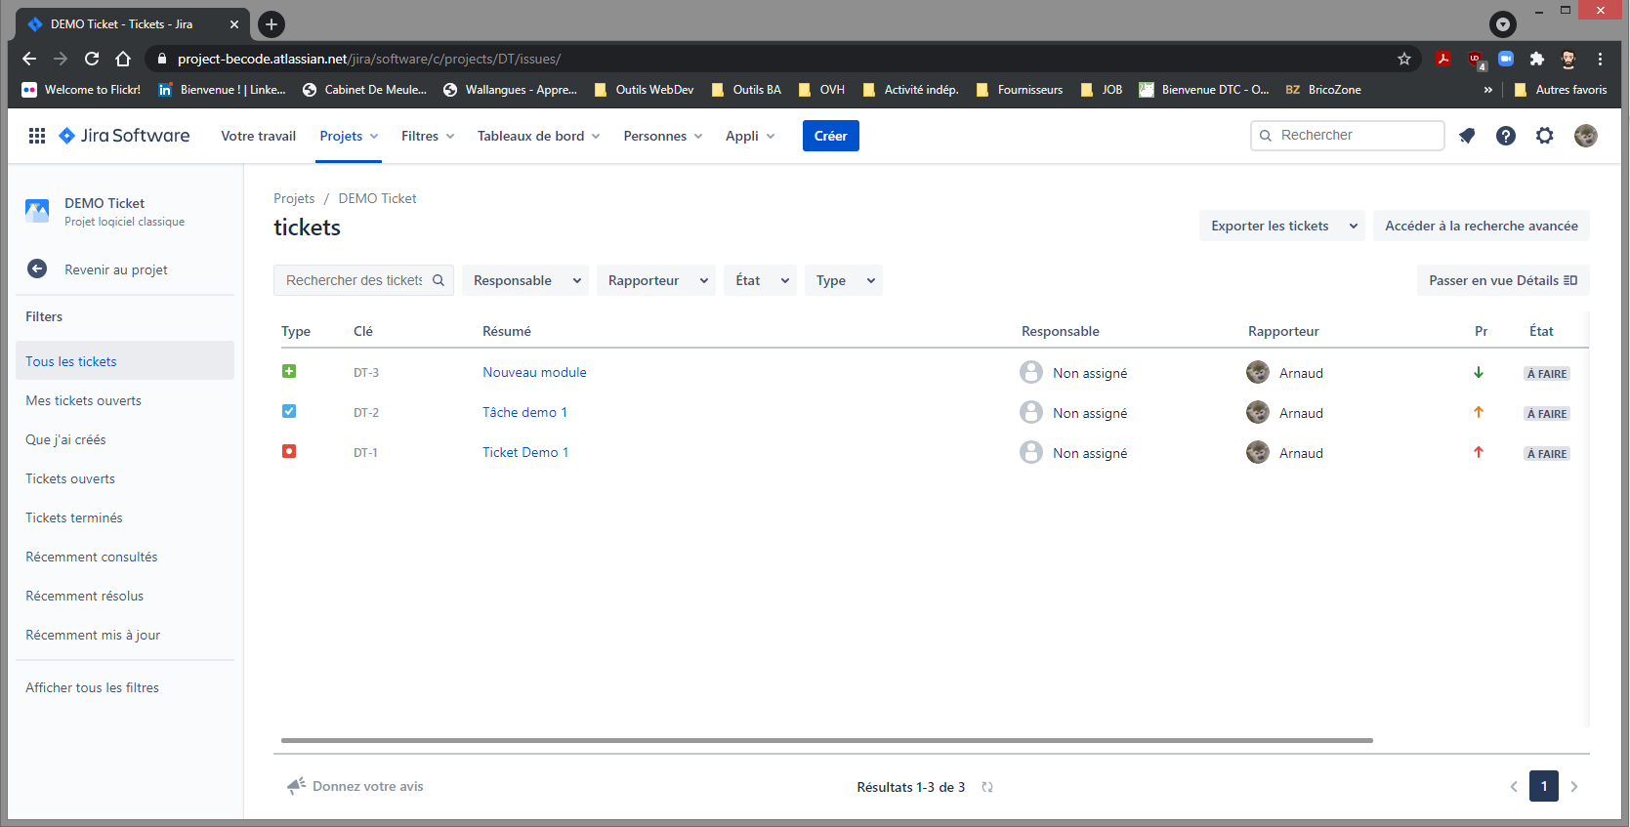
Démo !
Notes:
9

Slide 10

Merci pour votre attention
Notes:
10

